Slide 1
РЕГИОНАЛЬНЫЙ КОНКУРС НА ЛУЧШИЙ БИЗНЕС - ПРОЕКТ
«БЫСТРЫЙ СТАРТ»
БИЗНЕС - ПРОЕКТ
АВТОСЕРВИС С УСЛУГОЙ ВЫЕЗДНАЯ
КОМПЬЮТЕРНАЯ ДИАГНОСТИКА
Автор:
Перевозчиков
Роман Станиславович,
студент гр. 2361,
сп. «Автомеханик»

Slide 2
Резюме проекта
Актуальность услуг обуславливается увеличением автопарка района, как и в любом районе области. Данный бизнес проект поможет решить проблему многих автолюбителей, а также юридических лиц, занимающихся бизнесом, связанным с авто перевозками качества с доступной ценой.
СТО обладает довольно большим потенциалом, но для полноценной работы и охвата всего спектра услуг не хватает части оборудования.
Целевая аудитория:
- жители села и района, имеющие автомобили;
- жители района, желающие получить услугу диагностики на выезде;
- автолюбители , с поломкой на отрезке трассы «Мельниково-Подгорное»
- проезжающие с. Кривошеино автомобилисты.
Основные показатели, характеризующие эффективность вложения инвестиций:
Необходимые инвестиции - 1 618 135 руб.
Срок окупаемости проекта – 6 месяцев.
Чистая прибыль проекта (в год) – 1 975 147 руб.

Slide 3
Описание бизнес – проекта
Данный бизнес-проект описывает механизм оказания услуг по авторемонту и техническому обслуживанию, а также по проведению выездной компьютерной диагностике, и доставке прицепным эвакуатором автомобиля до станции технического обслуживания.
Реализация проекта будет осуществляться с подготовки плановой документации и постановки на учет в налоговую инспекцию и оформление ИП.
Основными этапами работы над бизнес - проектом будут следующие:
Поиск источников финансирования;
Закупка оборудования;
Настройка оборудования;
Реклама в СМИ, создание рекламной кампании в интернете, социальных сетях;
Осуществление основной деятельности.

Slide 4
Описание продукции/услуг
Автосервис будет многофункциональным и выездным т.к. разбросанность населенных пунктов требует гибкости и мобильности, а также дает возможность получить большее количество клиентов. Перечень услуг достаточно широкий, также как и диапазон цен, в зависимости от сложности ремонта и обслуживания.
1) Ремонтные работы: капитальный ремонт двигателя, снятие/установка агрегатов, замена ремня ГРМ, снятие/установка топливного бака, ремонт подвески, разборка/сборка приборной панели, замена цепи ГРМ, замена свечей зажигания и т.д.
2) Диагностика авто: диагностика двигателя, диагностика подвески (легковые автомобили), диагностика подвески (микроавтобус, джип), замер компрессии.
3) Шиномонтаж: снятие/установка колеса (легковой автомобиль), снятие/установка колеса (джипы), балансировка, балансировка /низкопрофиль от 55 и ниже, шиномонтаж, шиномонтаж /низкопрофиль от 55 и ниже, легковые автомобили (регулировка одной оси), легковые автомобили (регулировка двух осей), микроавтобус, джип.

Slide 5
Описание рынка сбыта
Ситуация на рынке обслуживания автомобилей напрямую зависит от тенденций развития отечественного автопарка. За последние 10 лет он увеличился в 2,5 раза и в России в настоящее время состоит более чем из 30 млн. машин. Ежегодно этот показатель повышается на 8–8,5%. В то же время на одну тысячу россиян приходится всего 170 автомобилей, что ниже уровня развитых стран почти в четыре раза. То есть российский автопарк в ближайшее время ожидает только рост, причем достаточно активный. Так что в отношении автосервисов сложилась благоприятная конъюнктура — устойчивое и значительное увеличение числа потенциальных потребителей данных услуг.
Для определения емкости рынка мной были взяты данные о количестве легковых автомобилей в Кривошеинском районе - 7200 автомобилей.
Марка | Количество, ед. | Пробег, км
Жигули (всех моделей) | 3945 | 13000
Москвич (всех моделей) | 680 | 8000
Волга (всех моделей) | 335 | 12000
УАЗ (всех моделей) (10 000 км) | 386 | 8000
Иномарочные модели авто | 1854 | 16000
Итого | 7200 | -

Slide 6
Маркетинг и сбыт продукции
Продвижение услугу автосервиса с выездной компьютерной диагностикой будет осуществляться через регулярные объявления в газетах Кривошеинского , Молчановского, Шегарского и Чаинского районов.
При запуске будет заказано 4 баннера для уличной рекламы размером 3*4 метра, один из которых будет расположен на въезде в с. Кривошеино (район автозаправочной станции), 2 других будут расположены при подъездах к с. Кривошеино, со стороны д. Елизарьево и д. Жуково по трассе областного значения, а 4ый будет размещен в центре с. Кривошеино.
Таблица 2. Затраты на рекламу и продвижение:
Наименование рекламной продукции | Количество, ед | Цена, руб. | Сумма, руб.
Баннер 3*4 | 4 | 3500 | 14 000
Объявления в газету (4 раза в месяц в 4 издания) | 16 в месяц 192 в год | 300 руб. / ед. 4800 руб./мес. | 57600 (в год)
Визитки | 1000 | 3 руб./ед. | 3000
Размещение рекламы в социальных сетях | ежедневно | - | -
Итого |  |  | 74600

Slide 7
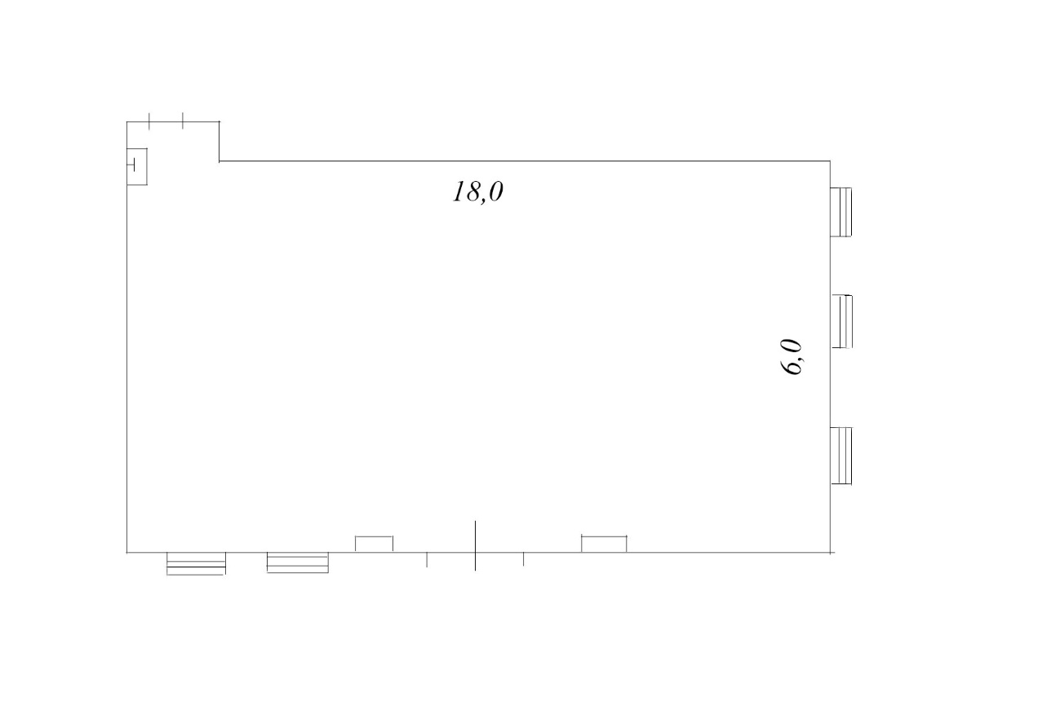
Организационный план
Станция технического обслуживания на настоящее время представляет собой помещение 104 кв. м , находящееся непосредственно в здании техникума и оснащенное всем необходимым оборудованием и инструментами
(Рис. 1)
Компрессор- рессивер – Р – 100.11.00;
Автомойка – С – 130 – 1;
Пресс гидравлический настольный – КС – 125;
Домкрат подкатный - 51030;
Стенд для очистки и проверки исправности свечей зажигания – Э – 203;
Установка для проверки и промывки форсунок бензиновых двигателей: Импант – 500;
Шиномонатжный стенд – СТД – 106;
Станок балансировочный СБМК – 60;
Подъемник F4D – 4.
7
8
1
6
4
9
3
5
2

Slide 8
Производственный план
Общая стоимость оборудования для организации работ по ТО и диагностике с учетом модернизации и расширением количества услуг за счет проведения стационарной и выездной диагностики.
Таблица 3. Необходимое оборудование
 | Наименование оборудования | Количество | Цена | Сумма
1 | Подъемник F4Д - 4 | 4 | 217 000 | 868 000
2 | Установка заправочная С – 223 – 1.4 | 1 | 23 750 | 23 750
3 | Установка для сбора масла 3024 АЕ8Т | 1 | 9 500 | 9 500
4 | Универсальный набор инструментов | 1 | 11 214 | 11 214
5 | Верстак професииональный Э – 101.141 | 1 | 23 812 | 23 812
6 | Сварочный аппарат Z – 209.S | 1 | 17 670 | 17 670
7 | Заточный станок DS - 125 | 1 | 6 899 | 6 899
8 | Диагностическое оборудование Сканматик - 2 | 1 | 17 300 | 17 300
9 | Автомобиль УАЗ - 2206 | 1 | 639 990 | 639 990
10 | Пицеп эвакуатор для частичной погрузки | 1 | 46 990 | 46 990
 | Итого |  |  | 1 618 135
Таблица 4. Определение количества мастеров
Количество ТО в год | Трудоемкость ТО | Трудоемкость диагностики | Итого трудоемкость
1760 | *4 = 7040 чел/час | 880 чел/час | 4400 чел/час

Slide 9
Финансовый план
Показатели / Период ( ) | План
Выручка от оказания услуг | 11570 000
Инвестиции, вложения (получение сертификата качества) | 1 618 135
Материальные затраты (себестоимость) | 4 628 000
Валовая прибыль | 5 323 865
Текущие расходы | 5200
Оплата труда | 1 253 616
Аренда помещения | 1 576 800
Коммунальные платежи | 87 412
Реклама, маркетинг | 74600
Прочие затраты | 5000
Прибыль до налогообложения | 2 321 237
Налоги | 27990
Амортизация | 318100
% за кредит | -
Чистая Прибыль | 1 975 147

Slide 10
Анализ рисков реализации проекта и механизмы их снижения
Самая большая опасность и риски при открытии автосервиса обусловлена наличием высокой конкуренции.
Однако, помимо этого, стоит подумать и о внутренних факторах. Таких, например, как низкая профессиональная подготовка мастера. Это безусловно может отпугнуть клиентов.
Для того чтобы максимально уменьшить предполагаемые риски для автосервиса, их стоит систематизировать и разобрать меры защиты бизнеса.
Для выбора высокопрофессионального мастера стоит обратиться к водителям со стажем или мастерам из бывших автопарков.
Для уменьшения атаки конкурентов — выбрать территорию, где нет такого же сервиса или нет явных конкурентных преимуществ хотя бы по ряду услуг.
Все эти меры позволят уменьшить вероятность рисков и достичь планируемой прибыли.

Slide 11
СПАСИБО ЗА ВНИМАНИЕ!!!

